Slide 1
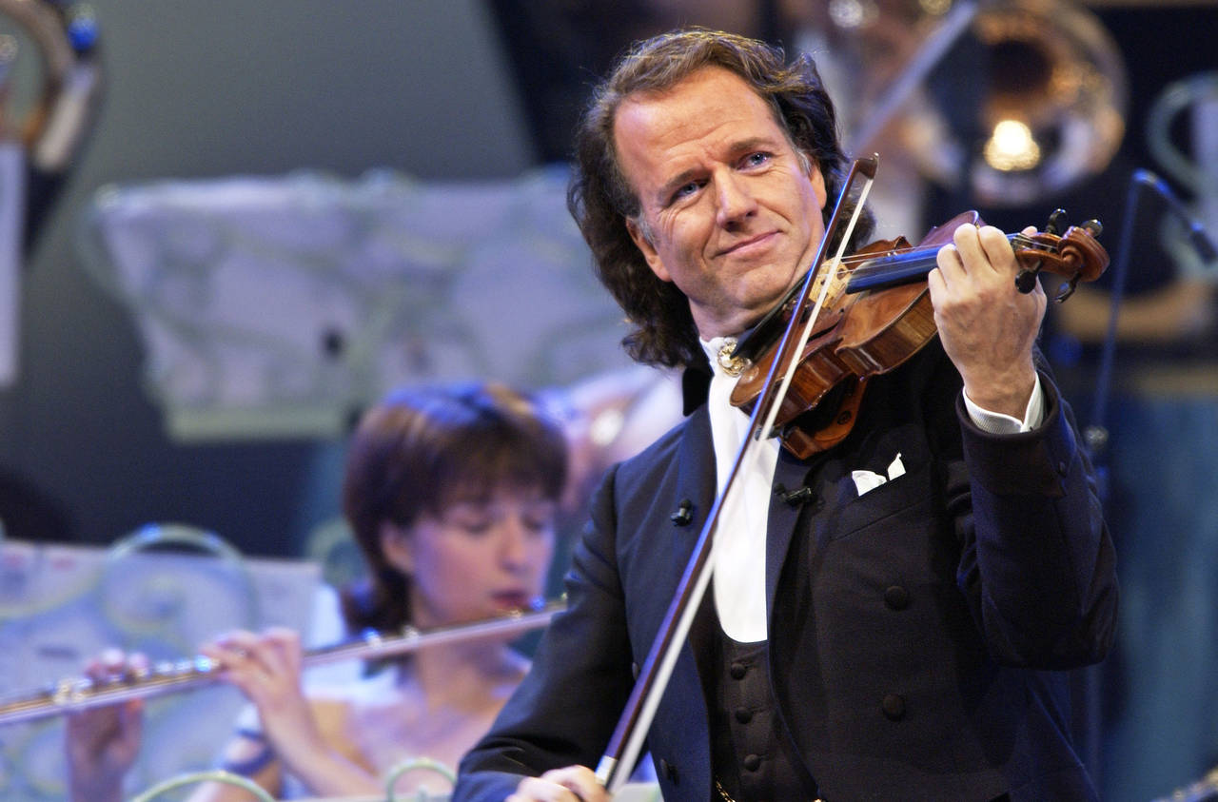
The last Rose
Andre Rieu
y su
famosa orquesta
Lara’s theme
The Godfather love
The Cinderella
The second Waltz
The Love theme from Romeo

Slide 2







¿Te ha gustado?
Puedes ver más entrando
Aquí
Además puedes recibir powerpoints en tu correo electrónico suscribiéndote aquí:

